Slide 1
Проектирование самосинхронных схем: функциональный подход
Плеханов Леонид Петрович
Институт проблем информатики РАН
(ИПИ РАН)

Slide 2
Содержание
Введение
Событийный и функциональный подходы
Самосинхронные схемы (СС-схемы)
Анализ СС-схем
Обнаружение неисправностей
Оптимизация и синтез
Заключение

Slide 3
Введение
Сбои и самосинхронные схемы
Сбой – возникновение нештатных значений на выходах схемы
Причины сбоев:
Внешние: наводки, энергичные частицы и т.д. (здесь не рассматриваются)
Внутренние (схемные):
- состязания,
- неисправности.
Самосинхронные схемы:
- полное отсутствие состязаний,
- останов при большинстве неисправностей (самопроверяемость).

Slide 4
Введение
Учёные, внёсшие решающий вклад в развитие СС-схем
Д.Е.Маллер (D.E.Muller) (1924-2008)
(фото 1959 г. с разрешения архива Иллинойского университета)
В.И.Варшавский (1933-2005)

Slide 5
Введение
Модель Маллера:
1 уравнение = 1 элемент (вентиль) = 1 задержка,
задержки трасс после разветвлений – пренебрежимо малы.
Самосинхронная схема – схема, правильное функционирование которой не зависит от выходных задержек элементов (вентилей)
(Speed-independent, Delay-insensitive, Self-timed)
Потребительские свойства СС-схем:
- предельно широкий диапазон правильной работы
- пониженное энергопотребление
- надёжность
- повышенный выход годных чипов и др.
Notes:
5

Slide 6
Введение
Экспериментальная проверка свойств СС-схем
3 мкм 1.6 мкм

Slide 7
Событийный и функциональный подходы
D-триггер с унарным входом
x - информационный вход,
a - управляющий вход,
b - индикатор,
Z - сложное замыкание

Slide 8
Событийный и функциональный подходы
Событийный подход
схема и диаграммы – замкнуты,
- информационные входы – отсутствуют (заменены константами 0 или 1)

Slide 9
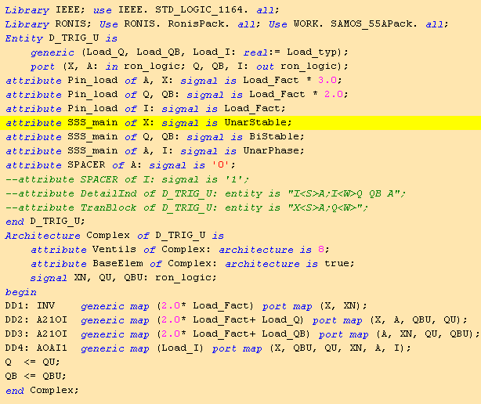
Событийный и функциональный подходы
Функциональный подход
Notes:
9

Slide 10
Анализ СС-схем
Событийный подход:
Необходимость искусственного замыкания-размыкания.
Проблема обеспечения полноты (внешний перебор, дисциплина).
Критерий – полумодулярность (косвенный).
Непригодность для иерархического анализа.
Функциональный подход:
Схема разомкнута.
Полнота и дисциплина встроены в метод.
Критерии (прямое вычисление):
- отсутствие состязаний на элементах,
- индицируемость элементов.
Подготовка данных для иерархического анализа.

Slide 11
Обнаружение неисправностей
Событийный подход:
Одиночные и кратные константные неисправности типа залипания (КНЗ) на выходах элементов.
Функциональный подход:
КНЗ на выходах элементов,
КНЗ на входах элементов (эквивалент задержкам после разветвлений)
Выносные и невыносные мутантные неисправности
Простая возможность построения диагностирующих тестов

Slide 12
Оптимизация и синтез
Событийный подход:
Схемы практически не поддаются оптимизации (кроме минимизации булевых функций).
Синтез по ДИ содержательно возложен на разработчика.
Синтез на сетях Петри (контроллеры)
Функциональный подход:
Оптимизация по критериям быстродействия и затратам в транзисторах:
- массовая индикация,
- синтез небольших комбинационных схем
на заданной библиотеке
Возможен синтез в естественной (монофазной) постановке

Slide 13
Заключение
Подход более близок разработчикам схем (основные понятия – гонки и индикация)
Разработан функциональный метод анализа и программа ФАЗАН:
- язык VHDL (уровень structure и data flow),
- исчерпывающая полнота,
- обнаружение широкого класса неисправностей,
- подготовка данных для иерархического анализа
Метод оптимального синтеза небольших комбинационных схем и программа СИНТАБИБ
Оптимизация массовой индикации

Slide 14
Заключение
Перспективы
Иерархический анализ
Средства проектирования надёжных схем
Синтез в монофазной постановке

